Slide 1


数据结构与算法
二分查找与极限优化 By JJ ZHANG

Slide 2
讨论
情景导入

Slide 3

讨论 Discussion
无人机为什么可以在几十秒内精准定位？
一堆传感器日志中，怎么能快速找到目标信号？
“顺序查找”行不行？“跳着找”是不是更快？

Slide 4
算法解析 + 二分查找原理讲解
面对“有序数据”，最强武器不是遍历，而是二分查找（Binary Search）

Slide 5
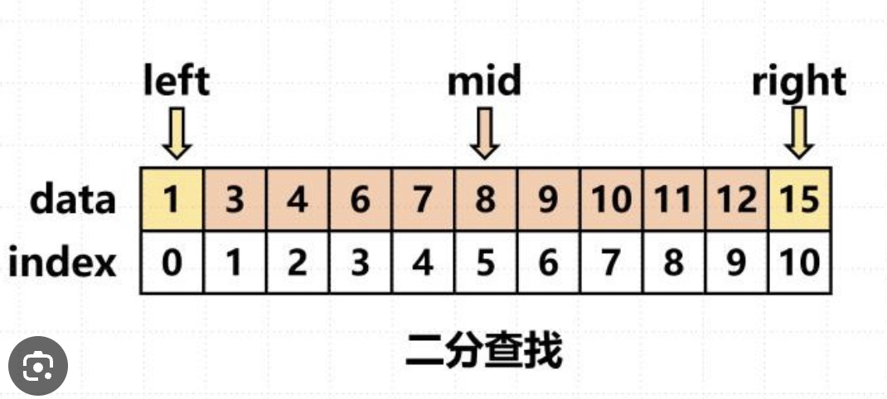
什么是二分查找？
二分查找是一种在有序数组中查找目标元素的位置的算法。每次将查找范围对半，逐步缩小范围。

Slide 6
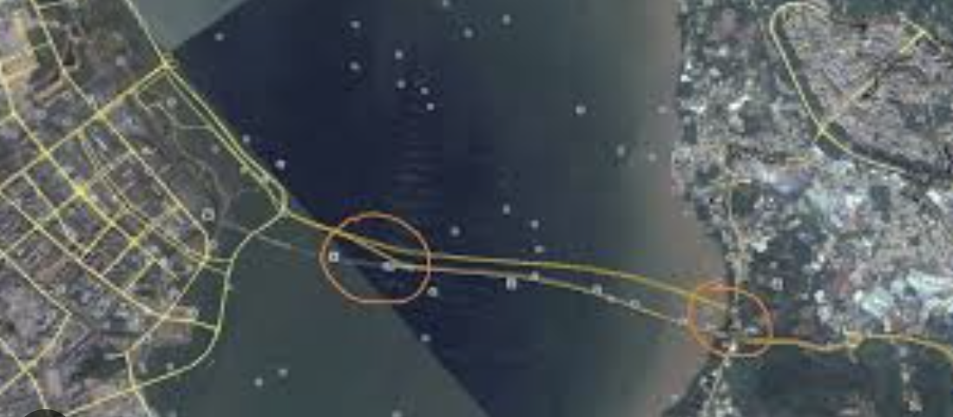
GPS坐标锁定位置
想象你在一条有序GPS坐标线上寻找目标信号：
你不会一个一个查，而是直接跳到中间，判断在哪边
每次比较都把范围缩小一半！

Slide 7
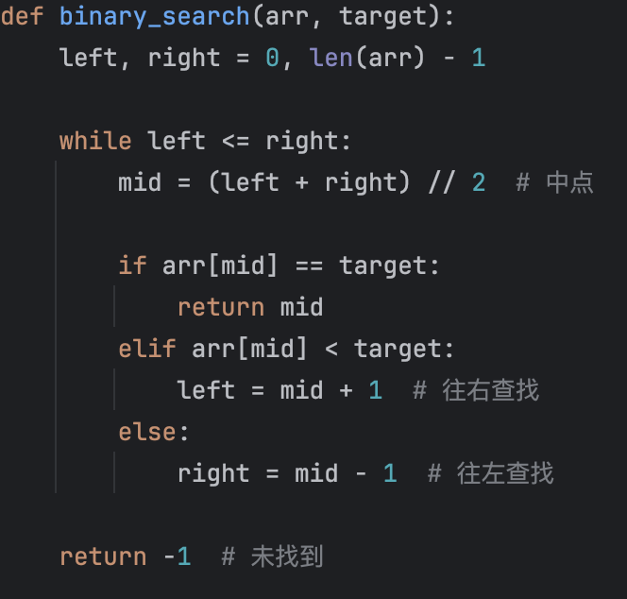
二分查找基础代码
❌ 错误写法：left = mid
当 left == mid == right 时，会无限卡住不动！
✅ 正确写法：left = mid + 1，right = mid - 1
每次至少去掉一个位置，缩小范围才有效

Slide 8
二分查找基础代码
✅ 循环不变式讲解（重点）
循环体的逻辑必须保证搜索区间[left, right]中始终包含目标值（即便是缩小区间）：
初始：所有位置都可能是目标
每轮判断后，排除一部分
不变的是：target 仍然在当前区间内

Slide 9
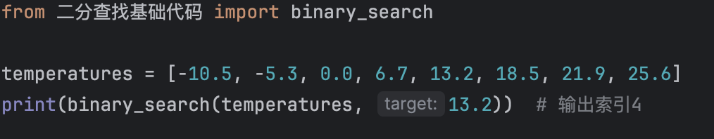
💡 实际应用：温度数据搜索

Slide 10
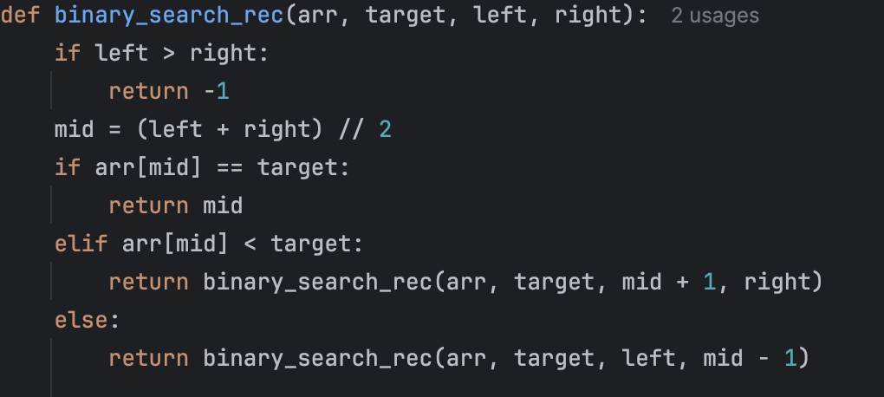
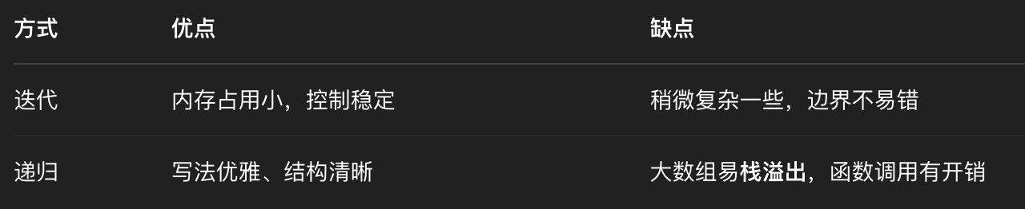
递归 vs 迭代

Slide 11
具身实践
在一组GPS坐标中查找指定位置

Slide 12
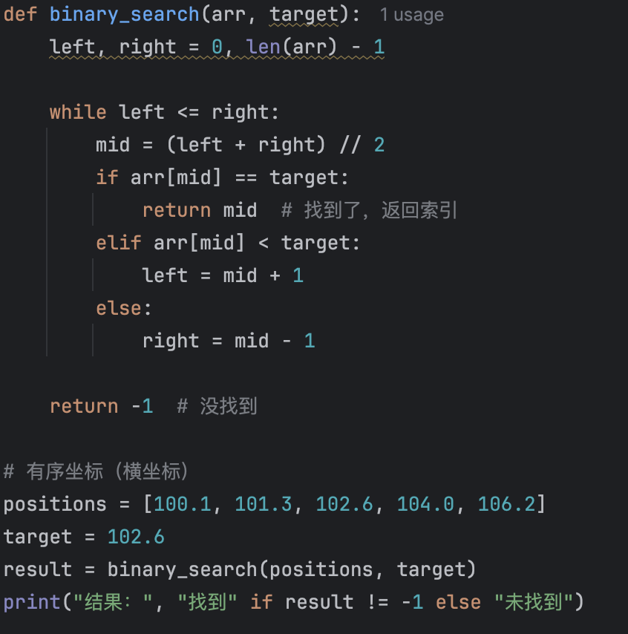
在一组GPS坐标中查找指定位置
从一组有序的 GPS 横坐标中，快速查找某个位置是否存在。
想象你有一个排序好的坐标列表，现在你要判断某个救援点是否在这条线上出现过。
positions = [100.1, 101.3, 102.6, 104.0, 106.2]
target = 102.6

Slide 13
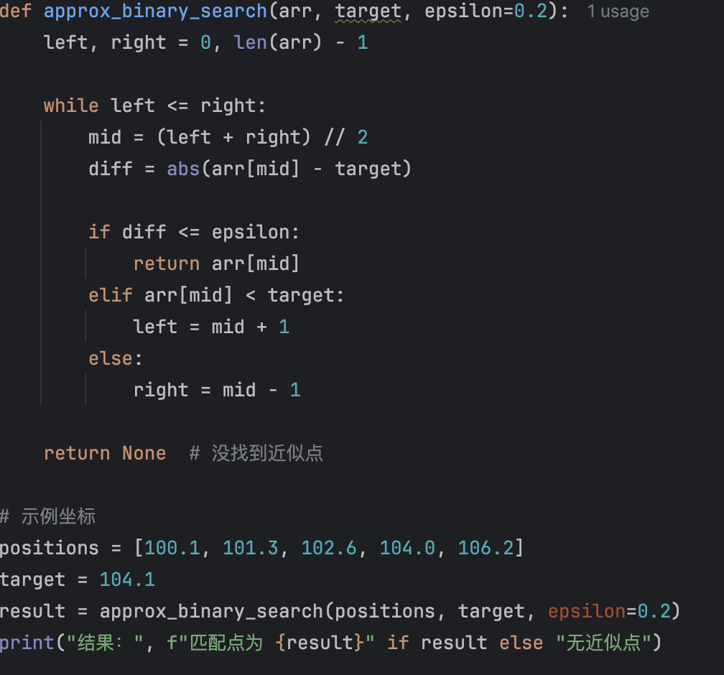
动态阈值自适应查找（误差容忍 ±ε）
允许误差范围内模糊查找。例如：目标位置是 104.1，坐标中没有，但存在 104.0，满足误差 ±0.2 范围。
实际数据中 GPS 会有微小偏移，完全匹配很难，我们要学会“近似匹配”。
positions = [100.1, 101.3, 102.6, 104.0, 106.2]
target = 104.1

Slide 14
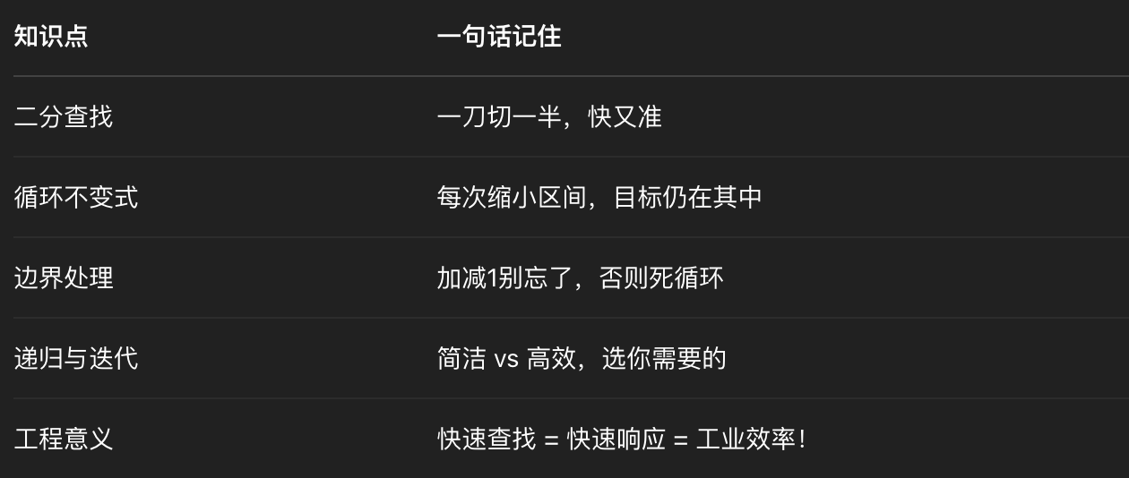
知识点总结

